Slide 1

支援ツール群整備方針
資料1-6
平成26年度 第1回技術委員会資料
2014.12.24

Slide 2
整備予定のツール
平成26年度に整備予定のツール
  情報流通連携基盤システム 外部仕様書の参照実装パッケージ
  ボキャブラリ管理サイト
  「オープンデータガイド」9.3節の「技術的指針」に関するチェックツール
  メタデータ抽出支援ツール
上記以外にも必要なツールがあれば、技術委員会でリストアップし、
次年度以降に整備する。

Slide 3

1. 情報流通連携基盤システム 外部仕様書 参照パッケージ
情報流通連携基盤システム 外部仕様書
  各種のオープンデータを登録・利用するアプリケーションやサーバの構築方法を示すことにより、これらの構築を容易にすることを目的としてまとめた仕様書。
  データの登録・参照・検索等を行うためのSPARQLベースおよびRESTベースのAPIを規定している。
この仕様書に基づくシステム構築を、特に自治体等の組織において容易にするためには、システムの構築方法を少なくとも1つ示すことが必要。
  データカタログシステムの1つであり、「オープンデータガイド」でも例示しているCKANと、情報流通連携基盤システム（とくにSPARQLベースのAPIを処理するシステム）とを連携させたシステムの構築方法をまとめる。
アプリケーション
webブラウザによるアクセス
Webフロントエンド
情報流通連携基盤システムAPI (ODDP API)
SPARQL準拠APIによるクエリ
SPARQL準拠レスポンス
(2) SPARQL-Based Commandの提供機能
データカタログDB
(1) メタデータの同期機能
RDFデータベース
CKAN
情報流通連携基盤参照パッケージ

Slide 4
2. ボキャブラリ管理サイト
情報流通連携基盤システムで利用できるボキャブラリを、検索・参照・登録できるシステム
個々のボキャブラリを情報流通連携基盤システム 外部仕様書から参照できるサイトにおいた方がよい理由（昨年度の議論による）
  ボキャブラリの登録・更新の頻度が、外部仕様書のそれよりも短いため。
  個々のボキャブラリの是非については、個々のボキャブラリに関連した専門的知見から検討するべきであり、技術委員会でその是非を判断できないため。
ボキャブラリ管理サイトが提供する機能
  ボキャブラリ閲覧・検索機能
  ボキャブラリ登録機能
    登録の際に、入力を支援するための機能を含む。
    たとえば、サイトが管理する任意のボキャブラリに対して、指定されたタームの利用箇所を示す、など。

Slide 5
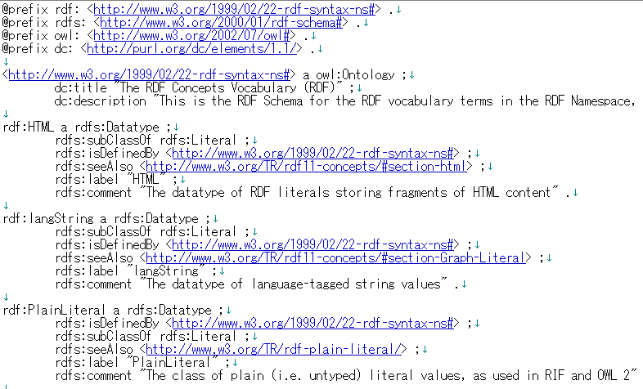
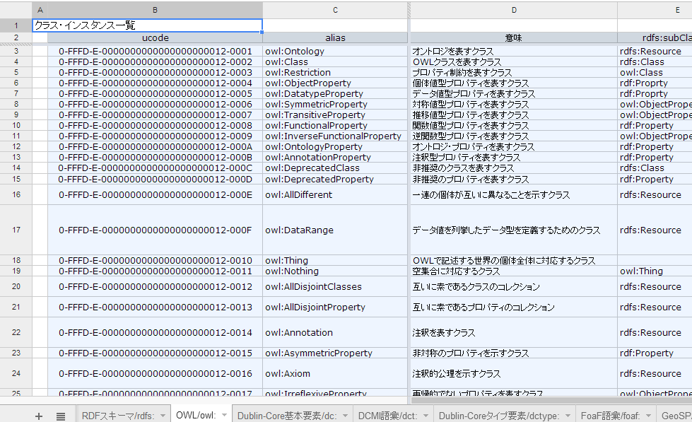
一般的なボキャブラリ管理方法とその課題
TurtleやXML等で記述したファイルを直接管理
  利用したい語彙を検索しづらい
  Typoなど記述ミスが生じる
Spread Sheetで語彙の定義を管理
  読みづらい
  RDFにするためには、RDF変換スクリプトを作成する必要がある
Turtleの例
Spread Sheetの例

Slide 6
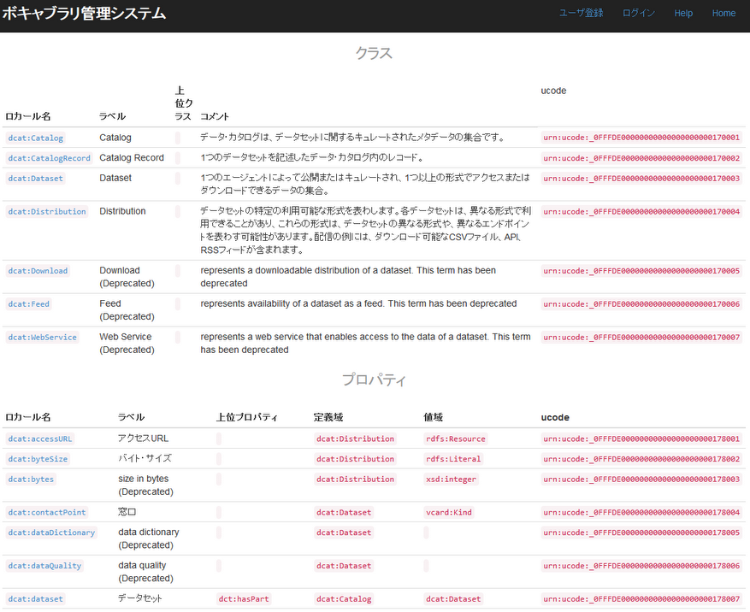
ボキャブラリ管理サイトを用いたボキャブラリ管理
クラスとプロパティを分類して表示
  表示されている語彙がプロパティかその他かを一目で識別でき、
  適切な箇所で利用できる
ボキャブラリの検索
  全文検索や、タグによる検索、クラス・プロパティの検索など、
  様々な条件を指定して検索できる
ボキャブラリの記述
  補完機能を利用して、タームの意味など
  をサイト上で記述できる
RDF記述を一般的なフォーマットで
ダウンロードできる
  RDF/XML、Turtle、JSON-LDといった、
  一般的に利用されているRDFの
  記述フォーマットで
  ボキャブラリの定義ファイルを
  ダウンロードできる

Slide 7
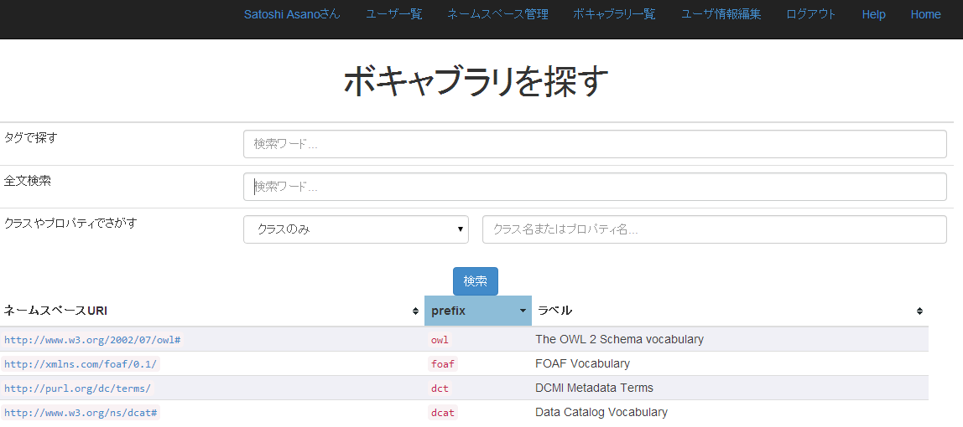
ボキャブラリ検索ページ
以下の条件を指定して検索できる
  タグを指定
  キーワードを指定
  クラス・プロパティを指定

Slide 8
ネームスペース閲覧ページ
ネームスペースに属するタームの概要を表示
  ネームスペースに含まれるタームを俯瞰
  一般的にボキャブラリの定義のために利用されている項目のみ表形式で表示
ネームスペースに登録されているタームをクラス、プロパティ、その他に分類して表示
  クラスとプロパティは利用する用途が異なるために、区別して表示
  ボキャブラリ定義から自動で分類するため、ユーザの操作は不要
タームをクリックすると、
ターム定義の詳細を表示

Slide 9
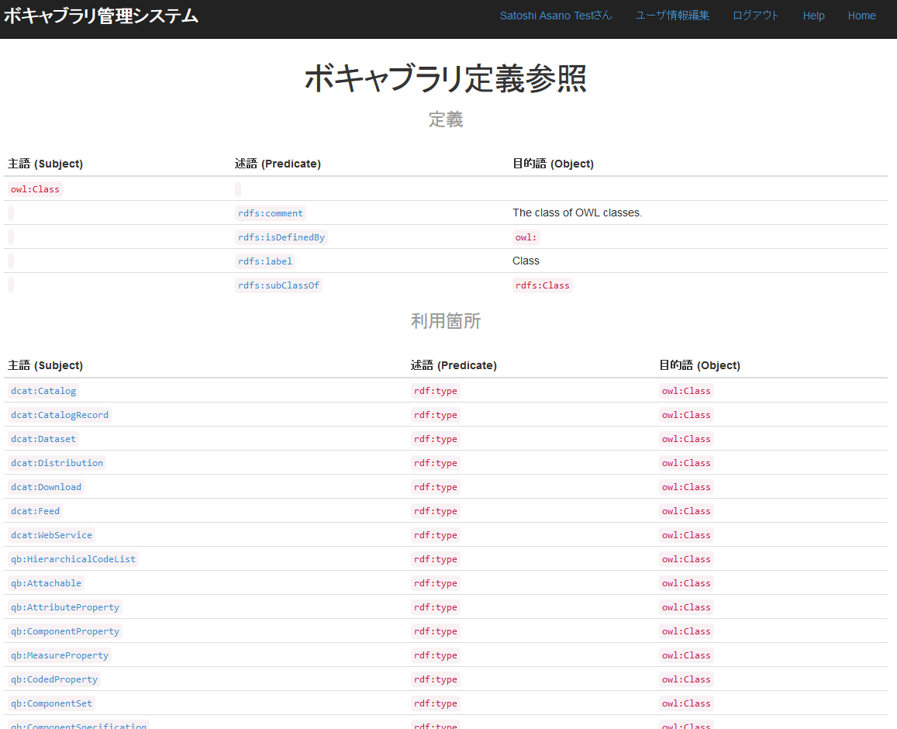
ボキャブラリ定義参照ページ
各タームの定義を閲覧できる
  正確な定義を確認できる
タームの利用箇所を閲覧できる
  どこでどのように利用されているのか確認できる
  そのタームと共に利用されている
  タームを確認できるため、
  ボキャブラリが一般的に
  どのように利用されているかわかる
ボキャブラリ管理サイト内では
ターム同士をリンク
  不明なタームは、
  リンクをたどると定義を閲覧できる

Slide 10
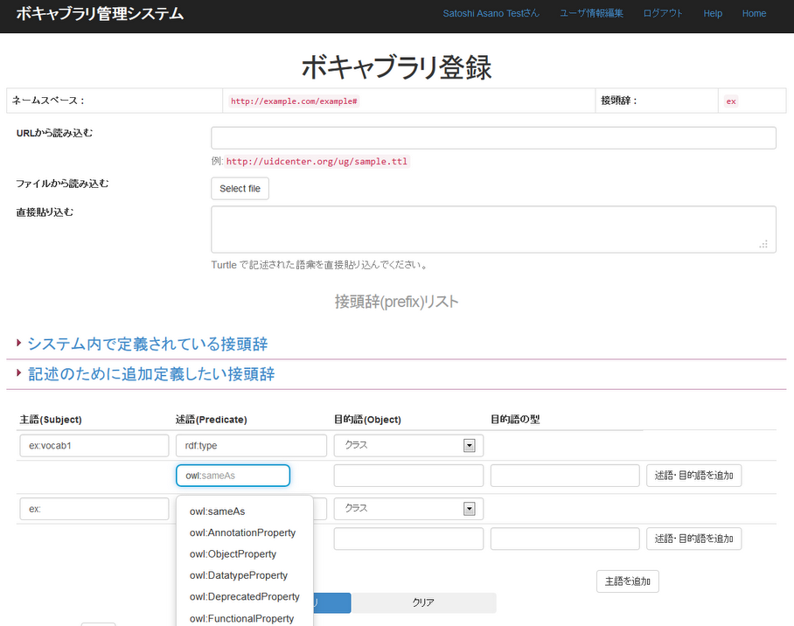
ボキャブラリ記述ページ
複数の記述方法を選択できる
  URLから読み込み
    Web上で公開されているボキャブラリをそのままインポートできる
  ファイルから読み込み
    既に記述されているRDFファイルをアップロードしてインポートできる
  Turtleを直接記述
    RDFの記述に広く利用されている
    Turtle形式で直接記述できる
  フォームを利用して記述
    主語、述語、目的語、目的語の型を
    明確に分離したインタフェースにより
    記述の負担やミスを軽減できる
フォームを利用して記述すると
補完機能を利用できる
  述語（Predicate）には
  既存のボキャブラリを指定するため、
  補完機能を利用して記述を行うと
  記述ミスを削減できる
画面例では、owlと入力すると、
owlを含むタームの一覧を表示している。

Slide 11
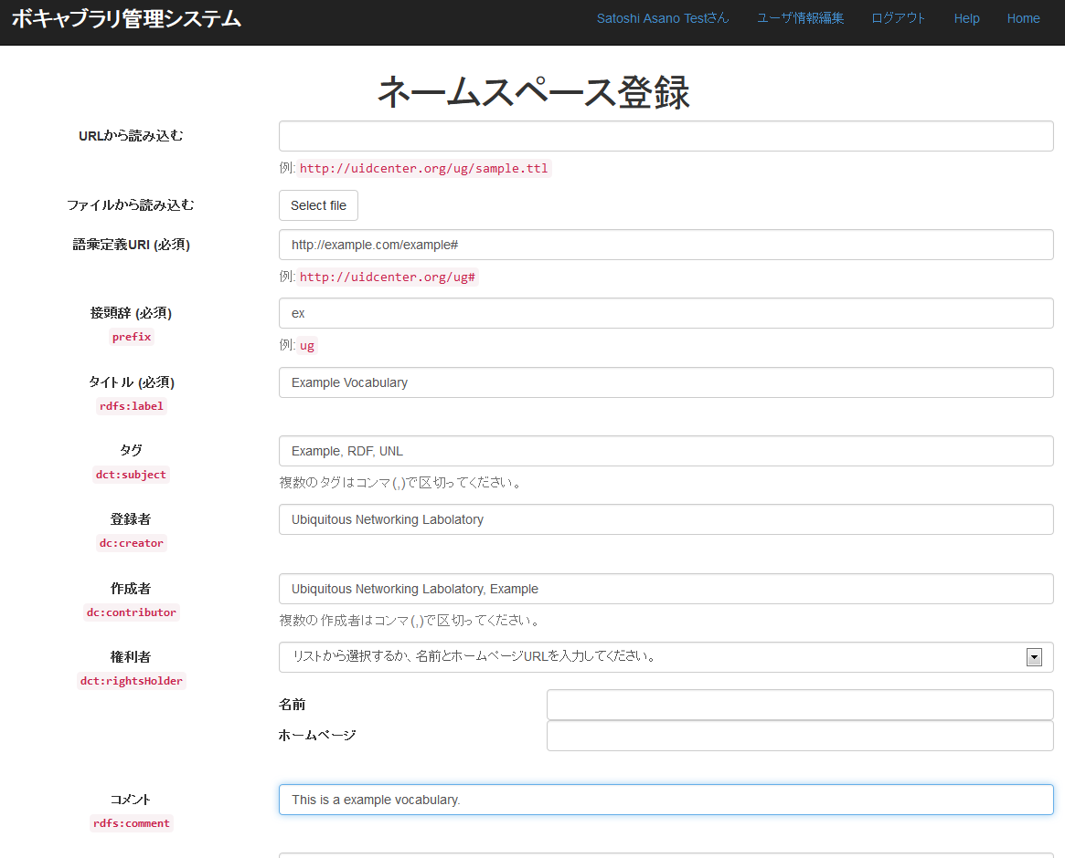
ネームスペース登録ページ
ネームスペースに対する説明を記述できる
  タグによるネームスペース自体の検索性の向上
  登録者・作成者等の明確化
  ネームスペースの意味の明確化
ネームスペース単位で
ネームスペースの
閲覧・編集権等の
アクセスコントロールが
できる
  公開したボキャブラリが
  勝手に編集される心配がない

Slide 12
ボキャブラリ管理サイトを利用した独自ボキャブラリの作成手順
定義したいボキャブラリのネームスペースの命名と、prefixを考える
ボキャブラリ管理サイトにて、手順1で考えたprefixが利用されていないことを確認する
ネームスペース登録ページにて、ボキャブラリ管理サイトにネームスペースを登録する
ボキャブラリ登録ページにて、ボキャブラリの登録を行う
  タームの名前を決めて主語の欄に入力する
  ボキャブラリ管理サイトのレコメンドに従って述語と目的語の組を埋める
  さらに必要な述語と目的語の組を入力する
  手順1-3を、必要なターム分繰り返す
登録ボタンをクリックし、ボキャブラリの登録を完了する
必要に応じて公開する

Slide 13
ボキャブラリ管理サイトを利用した独自データのRDF化
ボキャブラリの検索ページにて、データを表すキーワードを入力して検索する
検索結果からネームスペースの閲覧画面に移り、一覧から適切なタームを選択する
  一覧で表示されている項目のうち、定義域や値域、コメントなどを参考に適切と思われるタームを選択する
表示されたタームの定義と、利用箇所一覧を再度確認し、目的のデータに割り当てることの妥当性を検討する
  このステップを実行しても妥当性が不明な場合は、語彙定義URI等にアクセスし、ボキャブラリに関する公開文書を参照して妥当性を検討する
選択したボキャブラリを利用してデータにボキャブラリを割り当てる
  一般ユーザにも利用できるようなRDF記述を行うエディタが必要であれば、本サイトのボキャブラリ登録ページを利用してRDFの記述を行い、Turtle形式等でダウンロードすることも可能である

Slide 14
3. 「技術的指針」に関するチェックツール
オープンデータガイドの9.3節「技術的指針」に関するチェックツール
下記のうち、指針1～8に対応予定
グレード | 指針
1 | 指針1 | 1つのファイルは、1種類の表から構成されるべきである。
 | 指針2 | ヘッダは、1行から構成されるべきである。
2 | 指針3 | データでない情報を、レコードに含めないことが望ましい。
 | 指針4 | 全てのフィールドは、他のフィールドと結合されないことが望ましい。
 | 指針5 | 値がない場合を除き、フィールドを空白にしない（省略しない）ことが望ましい。
 | 指針6 | 年の値には、西暦表記を備えることが望ましい。
 | 指針7 | フィールドの単位が明記されていることが望ましい。
 | 指針8 | 利用している文字コードを明記することが望ましい。また、国際的に広く利用されている文字コードを利用することが望ましい。
 | 指針9 | ファイルの属性や説明を表すメタデータが、フォーマルに記述されていることが望ましい。また、そのメタデータからデータセット本体へリンクし、たどれるようにすることが望ましい。
 | 指針10 | データ本体を、XMLやRDFの形式を使ってフォーマルに記述することが望ましい。

Slide 15
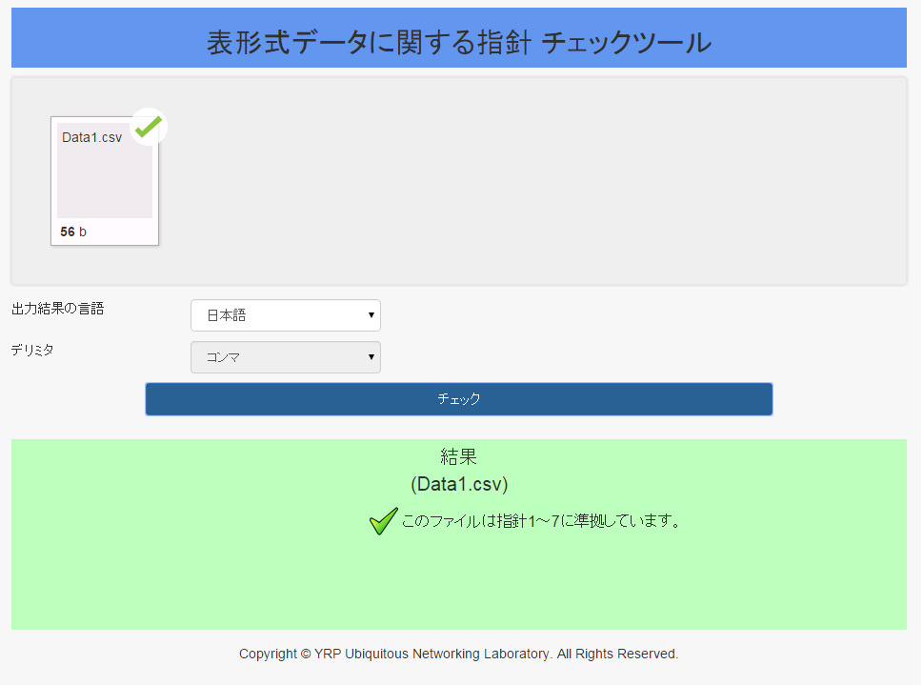
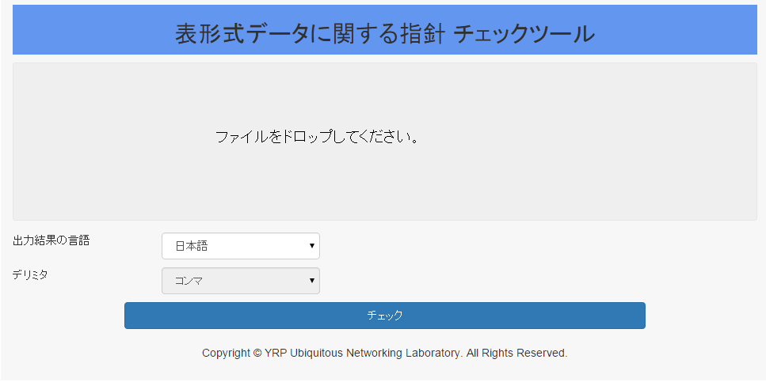
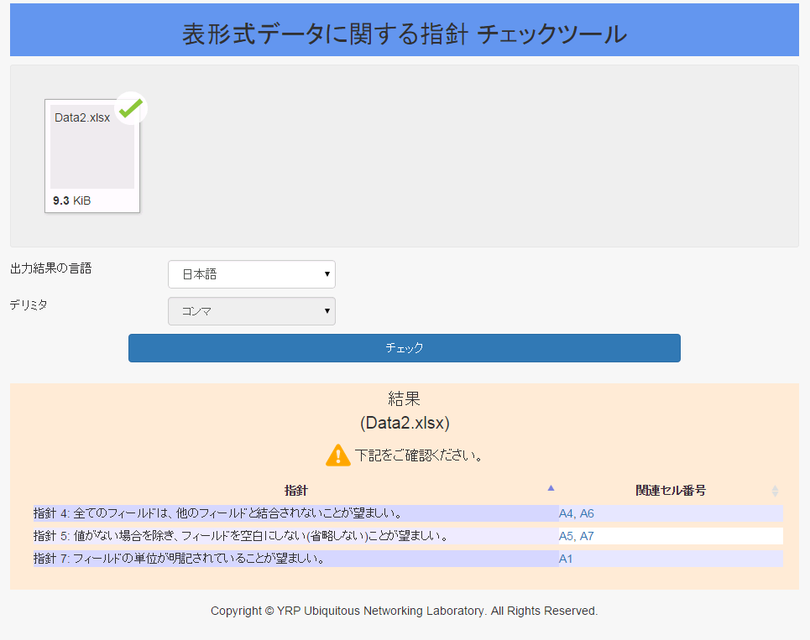
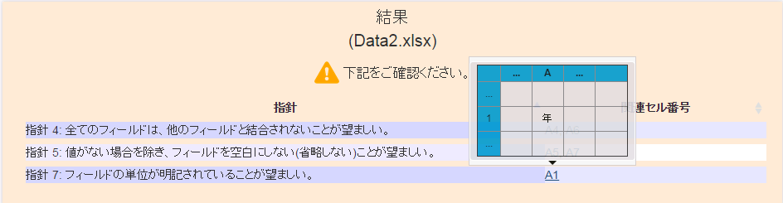
チェックツールの利用イメージ
チェック対象の表形式ファイルをブラウザにドロップし、
「チェック」ボタンを押すと結果が表示される。
  チェックツールが問題と判断したセルの内容を
  確認できる。
OKの場合
NGの場合

Slide 16
4. メタデータ抽出支援ツール
CKANで構築されるデータカタログサイトにデータを登録する作業を効率化するために、登録対象のファイルやWebページからメタデータを抽出する作業を支援するツール
  たとえば、Word、Excel、Powerpoint、PDFの各ファイルに記録されている、ファイルの生成日時や作成者などのメタデータを抽出し、CSV形式で出力する

